Slide 1
広域センサネットワークを用いたトラッキングサービスにおける サービスに不要なプライバシデータ流出比の定量評価
2019年3月14日
国立高専機構 小山高専 田村 崚
国立高専機構 小山高専 干川 尚人
千葉大学 下馬場 朋禄
千葉大学 伊藤 智義

Slide 2
目次
あらまし
既存研究
数理モデル提案
シミュレーション実験
まとめ

Slide 3
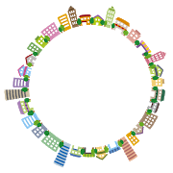
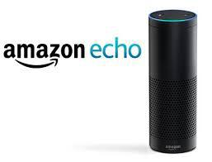

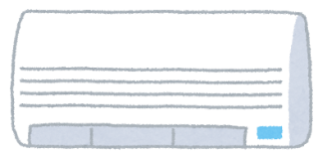
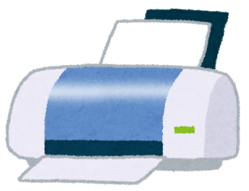



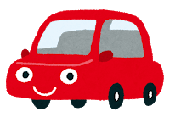

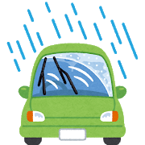
あらまし
Internet of Things (IoT) の普及
・・・様々な機器がインターネットに繋がる
インターネット
全世界で500億台に及ぶ
体調管理
天気予報

Slide 4


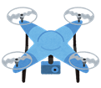

あらまし
Internet of Things (IoT) の普及
Internet of Things (IoT) のオープン化
クローズなIoT
オープンなIoT
サービス
サービス
A
サービス
B
サービス
C
サービス専用の
IoT機器
サービス問わず相互利用できるIoT機器
維持費等を考えると相互利用可能であると予想

Slide 5





あらまし
Internet of Things (IoT) の普及
合わさると…
Internet of Things (IoT) のオープン化
コンビニのカメラにおじいちゃんが映った！ 今日も元気そうだ！
交差点のカメラで道路の傷み具合がわかる！ あそこを直しに行こう！
学校の前のカメラに息子が映った！ 今日も事故なく登校してるな！

Slide 6
あらまし
Internet of Things (IoT) の普及
合わさると…
Internet of Things (IoT) のオープン化
コンビニのカメラにおじいちゃんが映った！ 今日も元気そうだ！
交差点のカメラで道路の傷み具合がわかる！ あそこを直しに行こう！
学校の前のカメラに息子が映った！ 今日も事故なく登校してるな！
サービスの開拓・高機能化

Slide 7
あらまし
Internet of Things (IoT) の普及
合わさると…
Internet of Things (IoT) のオープン化
本研究では このサービスに着目
学校の前のカメラに息子が映った！ 今日も事故なく登校してるな！
サービスの開拓・高機能化

Slide 8
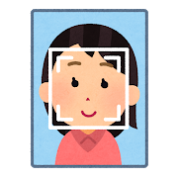
あらまし
オープンIoT
＋
高度な画像処理技術
人間の認知処理に匹敵
指紋やカードなども カメラ越しに確認可能
屋外に及ぶ高精度な 見守りサービスの展開

Slide 9
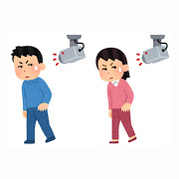
あらまし
オープンIoT
＋
高度な画像処理技術
人間の認知処理に匹敵
指紋やカードなども カメラ越しに確認可能
一方， 非サービス利用者の センシングが起こる
屋外に及ぶ高精度な 見守りサービスの展開
デメリット化
高度な画像処理技術が全て悪用されかねない

Slide 10
あらまし
オープンIoT
＋
高度な画像処理技術
人間の認知処理に匹敵
指紋やカードなども カメラ越しに確認可能
一方， 非サービス利用者の センシングが起こる
屋外に及ぶ高精度な 見守りサービスの展開
非サービス利用者のセンシング量を 必要最小限にしたい！
多くの人が共有できる指標が欲しい！
デメリット化
高度な画像処理技術が全て悪用されかねない

Slide 11
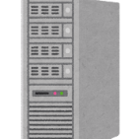
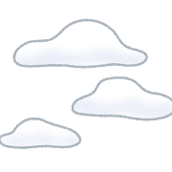

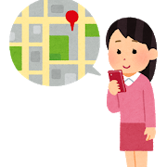



既存研究
現在一般的に使われている クラウド型のサービスモデル
画像処理(顔認識) 見守り結果通知
計算ノード
ネットワークカメラ
Notes:
海外の空港では実用化済み

Slide 12
既存研究
現在一般的に使われている クラウド型のサービスモデル
画像処理(顔認識) 見守り結果通知
計算ノード
ネットワークカメラ
Notes:
海外の空港では実用化済み

Slide 13

既存研究
見守り結果通知
ネットワークカメラ
LPLCノード
画像処理
顔認識
アクセス可能範囲

Slide 14
既存研究
見守り結果通知
ネットワークカメラ
LPLCノード
画像処理
顔認識
アクセス可能範囲
センシングされない

Slide 15
研究動機
LPLCモデルについて 定性評価から有効であるとわかっていたが
定量評価には至っていなかった
 | 提案モデル | クラウドモデル | エッジモデル
無関係なデータの流出性 | 小 | 大 | 小
フィルタデータの拡散性 | 小 | 小 | 大
データ保存の地域リスク | 影響なし | 影響あり | 影響なし

Slide 16
研究動機
LPLCモデルについて 定性評価から有効であるとわかっていたが
定量評価には至っていなかった
 | 提案モデル | クラウドモデル | エッジモデル
無関係なデータの流出性 | 小 | 大 | 小
フィルタデータの拡散性 | 小 | 小 | 大
データ保存の地域リスク | 影響なし | 影響あり | 影響なし
どのサービス提供モデルがプライバシ保護に力を入れているか判断がつきにくい

Slide 17
研究動機
LPLCモデルについて 定性評価から有効であるとわかっていたが
定量評価には至っていなかった
 | 提案モデル | クラウドモデル | エッジモデル
無関係なデータの流出性 | 小 | 大 | 小
フィルタデータの拡散性 | 小 | 小 | 大
データ保存の地域リスク | 影響なし | 影響あり | 影響なし
どのサービス提供モデルがプライバシ保護に力を入れているか判断がつきにくい
LPLCモデルの能力を 数字で評価する
本研究の目的

Slide 18
数理モデル提案
非対象者のプライバシデータはサービスに不要である．
サービスに無関係なプライバシデータの流出比を表現するために， 次の式のようにNPD流出比を定義した．
NPD : non-relation privacy data
非対象者のプライバシデータ
NPD流出比 ＝
対象者のプライバシデータ ＋ 非対象者のプライバシデータ
プライバシ保護 に優れる
NPD流出比が小さい

Slide 19




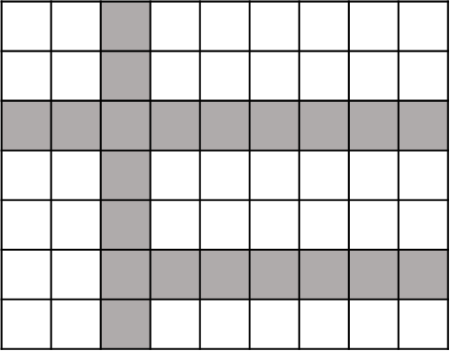







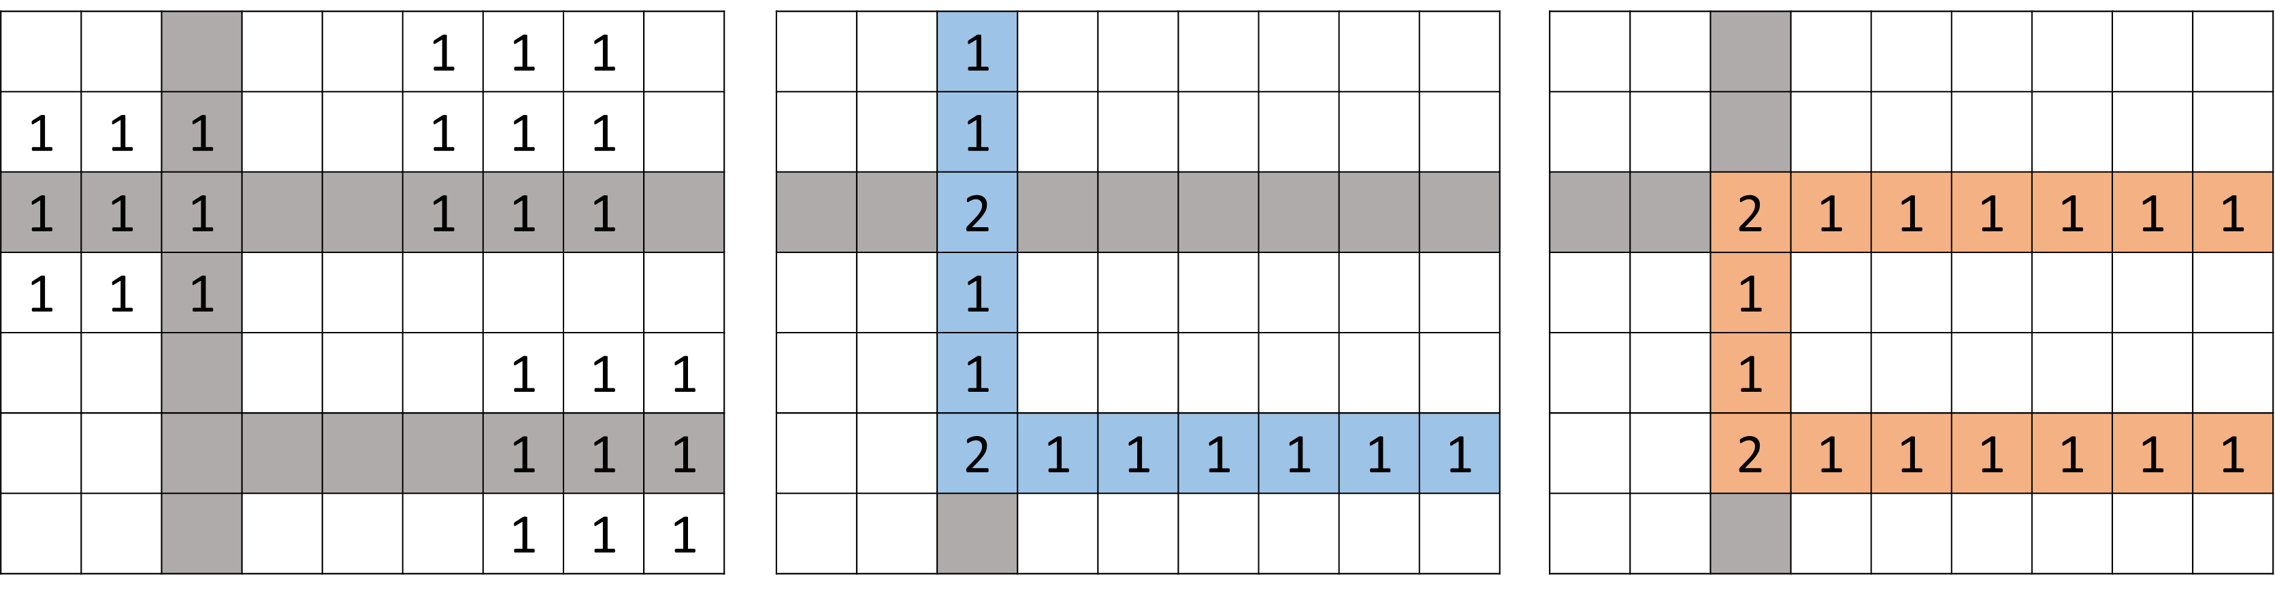
数理モデル提案
人がマス上にいる時間やカメラが有効な範囲などで行列を生成する．
対象者と非対象者で行列の種類を分けている．
(a)
(b)
行列C
行列S
行列H
(c)
図2.モデル化のイメージ

Slide 20

数理モデル提案
不必要なプライバシデータの流通比
$$\frac{\sum_{i=1}^{n}{\sum_{j=1}^{m}{\left(C_{ij}S_{ij}\right)}}}{\sum_{i=1}^{n}{\sum_{j=1}^{m}{\left(C_{ij}S_{ij}\right)}}+\sum_{i=1}^{n}{\sum_{j=1}^{m}{\left(C_{ij}H_{ij}\right)}}}$$
n:アプリ有効範囲を区切る正方形の横方向の数
m:アプリ有効範囲を区切る正方形の縦方向の数
C:カメラの有効範囲を示す行列
S:非対象者の滞在時間を示す行列
H:対象者の滞在時間を示す行列

Slide 21
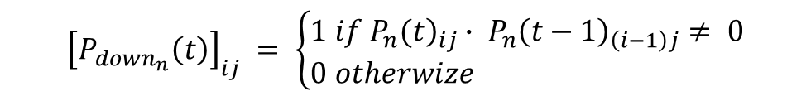
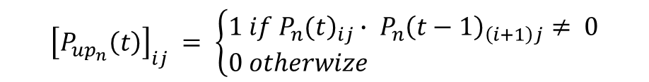
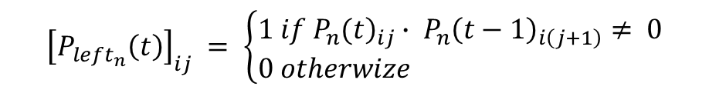
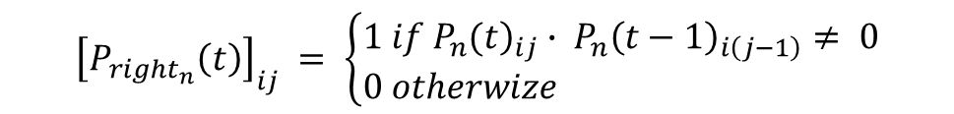
数理モデル提案
加えて，
「対象者の顔が映るとプライバシデータ」
をモデル化
$${\left[P_{{up}_{n}}\left(t\right)\right]}_{ij} = \left\{\begin{aligned}&1 if {\left.P_{n}(t\right)}_{ij}∙ {P_{n}\left(t−1\right)}_{\left(i+1\right)j}≠ 0 \\ &0 otherwize \end{aligned}\right.$$
$${\left[P_{{down}_{n}}\left(t\right)\right]}_{ij} = \left\{\begin{aligned}&1 if {\left.P_{n}(t\right)}_{ij}∙ {P_{n}\left(t−1\right)}_{\left(i−1\right)j}≠ 0 \\ &0 otherwize \end{aligned}\right.$$
$${\left[P_{{right}_{n}}\left(t\right)\right]}_{ij} = \left\{\begin{aligned}&1 if {\left.P_{n}(t\right)}_{ij}∙ {P_{n}\left(t−1\right)}_{i\left(j−1\right)}≠ 0 \\ &0 otherwize \end{aligned}\right.$$
$${\left[P_{{left}_{n}}\left(t\right)\right]}_{ij} = \left\{\begin{aligned}&1 if {\left.P_{n}(t\right)}_{ij}∙ {P_{n}\left(t−1\right)}_{i\left(j+1\right)}≠ 0 \\ &0 otherwize \end{aligned}\right.$$
カメラの撮影方向up,down,right,leftの逆$C_{d_{n}}\left(t\right)$

Slide 22
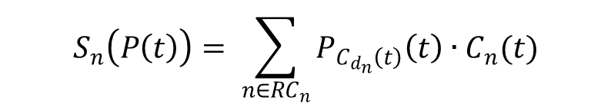
数理モデル提案
n番目のルータが時刻tにセンシングする量
$$S_{n}\left(P\left(t\right)\right)= \sum_{n∈{RC}_{n}}{P_{C_{d_{n}}\left(t\right)}\left(t\right)∙C_{n}(t)}$$

Slide 23
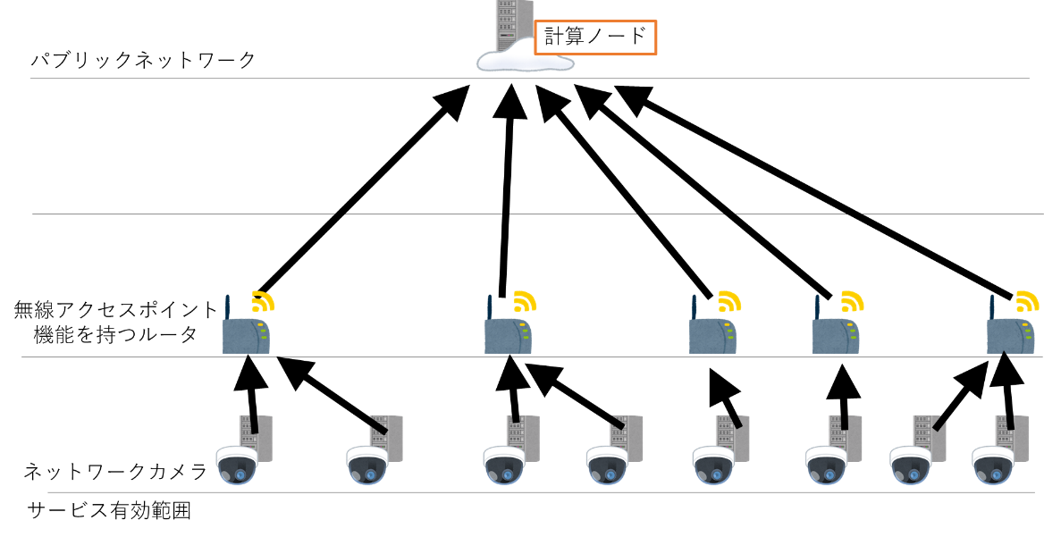
数理モデル提案

Slide 24
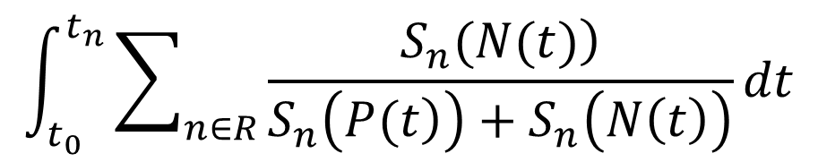
数理モデル提案
クラウドモデルのNPD流出比
$$\int_{t_{0}}^{t_{n}}{\sum_{n∈R}{\frac{\left.S_{n}(N(t)\right)}{S_{n}\left(\left.P(t\right)\right)+S_{n}\left(N\left(t\right)\right)}dt}}$$
非対象者のプライバシデータ
NPD流出比 ＝
対象者のプライバシデータ ＋ 非対象者のプライバシデータ

Slide 25
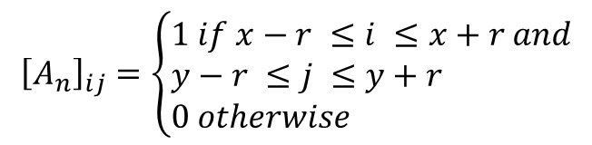
数理モデル提案
加えて，
「無線アクセスポイント接続範囲」
をモデル化
ルータ位置とアクセス可能距離をそれぞれ$\left(x,y\right),r$として
$${\left[A_{n}\right]}_{ij}=\left\{\begin{aligned}&1 if x−r ≤i ≤x+r and \\ &y−r ≤j ≤y+r \\ &0 otherwise \end{aligned}\right.$$

Slide 26
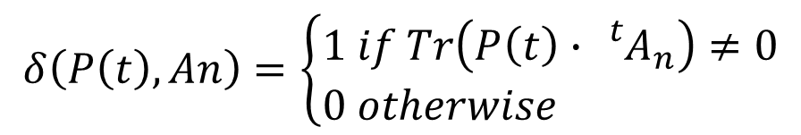
数理モデル提案
n番目のルータのアクセス可能範囲内に時刻tの対象者が存在するか否か
$$δ\left(P\left(t\right),An\right)=\left\{\begin{aligned}&1 if Tr\left(P\left(t\right)∙{}_{}^{t}{A_{n}}\right)≠0 \\ &0 otherwise \end{aligned}\right.$$

Slide 27
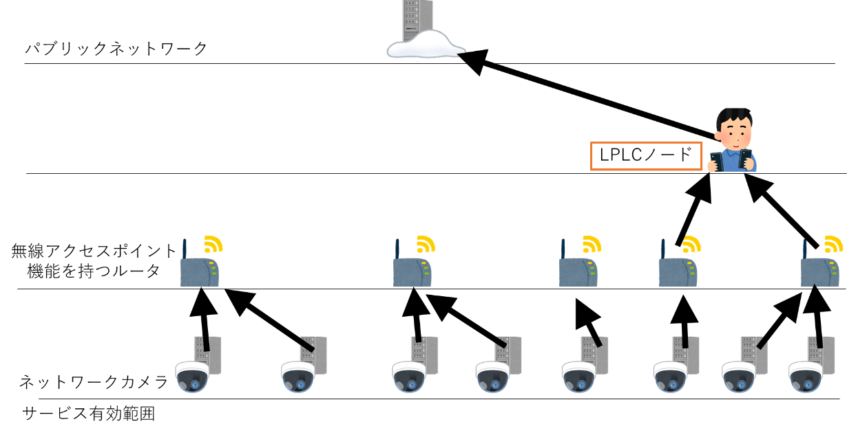
数理モデル提案

Slide 28
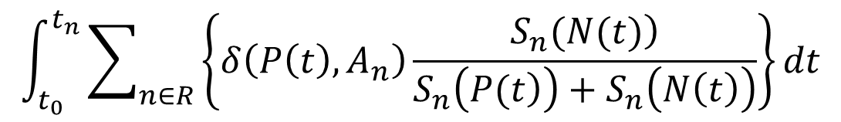
数理モデル提案
LPLCモデルのNPD流出比
$$\int_{t_{0}}^{t_{n}}{\sum_{n∈R}{\left\{δ\left(P\left(t\right),A_{n}\right)\frac{\left.S_{n}(N(t)\right)}{S_{n}\left(\left.P(t\right)\right)+S_{n}\left(N\left(t\right)\right)}\right\}dt}}$$
非対象者のプライバシデータ
NPD流出比 ＝
対象者のプライバシデータ ＋ 非対象者のプライバシデータ

Slide 29
シミュレーション設計
G空間情報センターの公表している 松江駅構内人流センサデータ（西日本旅客鉄道株式会社）
を使用
松江駅構内登校者見守りサービス
を設定，シミュレータを作成した．

Slide 30
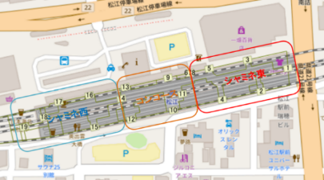
シミュレーション設計
サービス有効範囲
松江駅構内の内，壁に囲まれていない部分
サービス稼働時間
2018年6月の平日，午前7時から8時

Slide 31

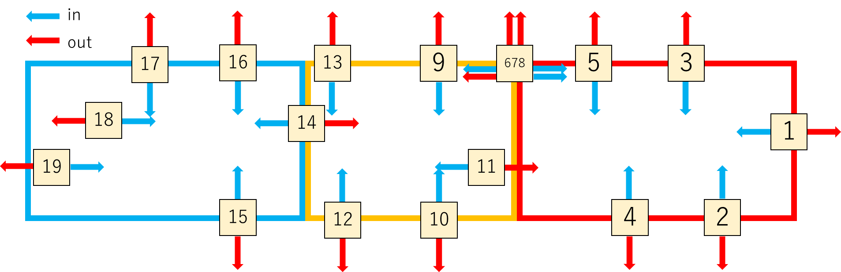
シミュレーション設計
G空間情報センターの公表している 松江駅構内人流センサデータ（西日本旅客鉄道株式会社）
を使用
https://www.geospatial.jp/ckan/organization/aigid-team
オープンデータは人流センサを用いており， 19個のセンサ毎にinデータとoutデータが示されている． センサデータは1分毎の更新．
公開されているオープンデータの人流センサ位置
In/outの定義図

Slide 32
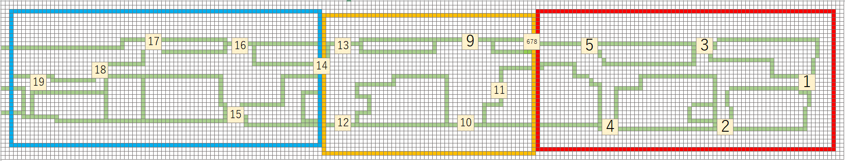
シミュレーション設計
前研究で提案したモデルにあてはめるため，公開されている松江駅駅構内図をマス目で表現した

Slide 33
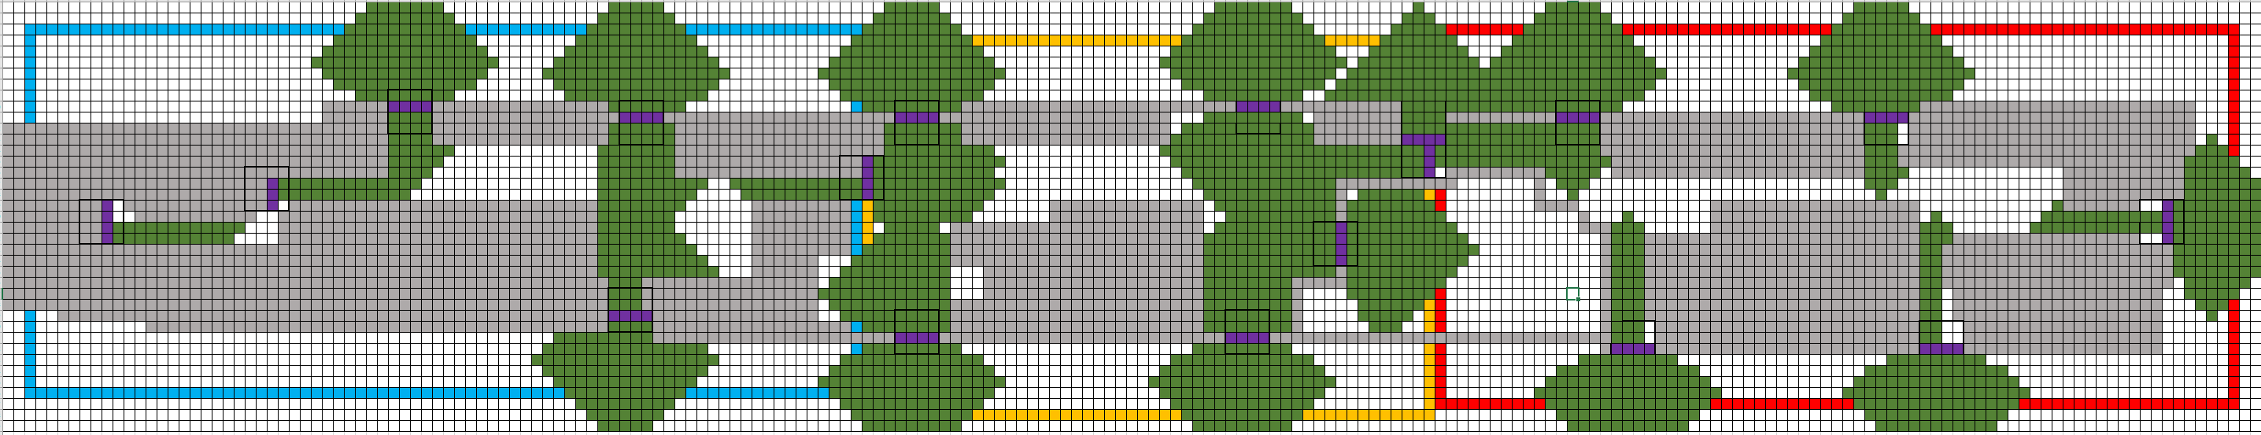
シミュレーション設計
サービス領域の面積の内何％がセンシング可能であるかを示すサービス領域カバー率を定義
46.1％

Slide 34
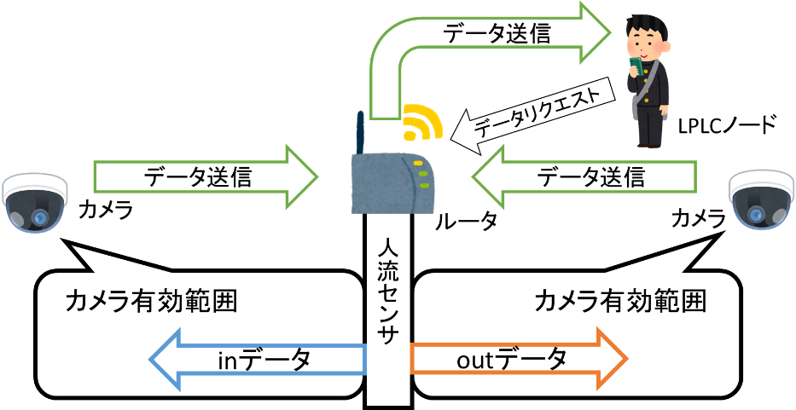
シミュレーション設計

Slide 35
シミュレーション設計
カメラのセンシング周期を1秒とする．
オープンデータは1分毎に更新されるので，
次に示すアルゴリズムを用いてオープンデータを
1秒毎のデータへ変換した．
60の約数 | nums[12]={1,2,3,4,5,6,10,12,15,20,30,60}
約数毎の60分割 | vals[12][60]
入力データ | input
出力データ | result[60]

Slide 36
シミュレーション設計
60の約数 | nums[12]={1,2,3,4,5,6,10,12,15,20,30,60}
約数毎の60分割 | vals[12][60]
入力データ | input
出力データ | result[60]
vals[i]にはnums[i]を60分割したデータが入っている．例えば 20のvalsには{1,0,0,1,0,0,1,…,1,0,0}と1,0,0が20回繰り返されるデータを格納している．このようにvalsには60個の要素の合計がnumsとなりつつ，数字が偏らないように格納されている．inputが0になるまで次の処理を繰り返すことでresultにinputを60分割した数が格納される．
inputより小さい中で，最も大きいnumsを選ぶ．選ばれたnumsを仮にnums[i]とする．
inputからnums[i]を引き，resultにvals[i]を足し合わせる．

Slide 37
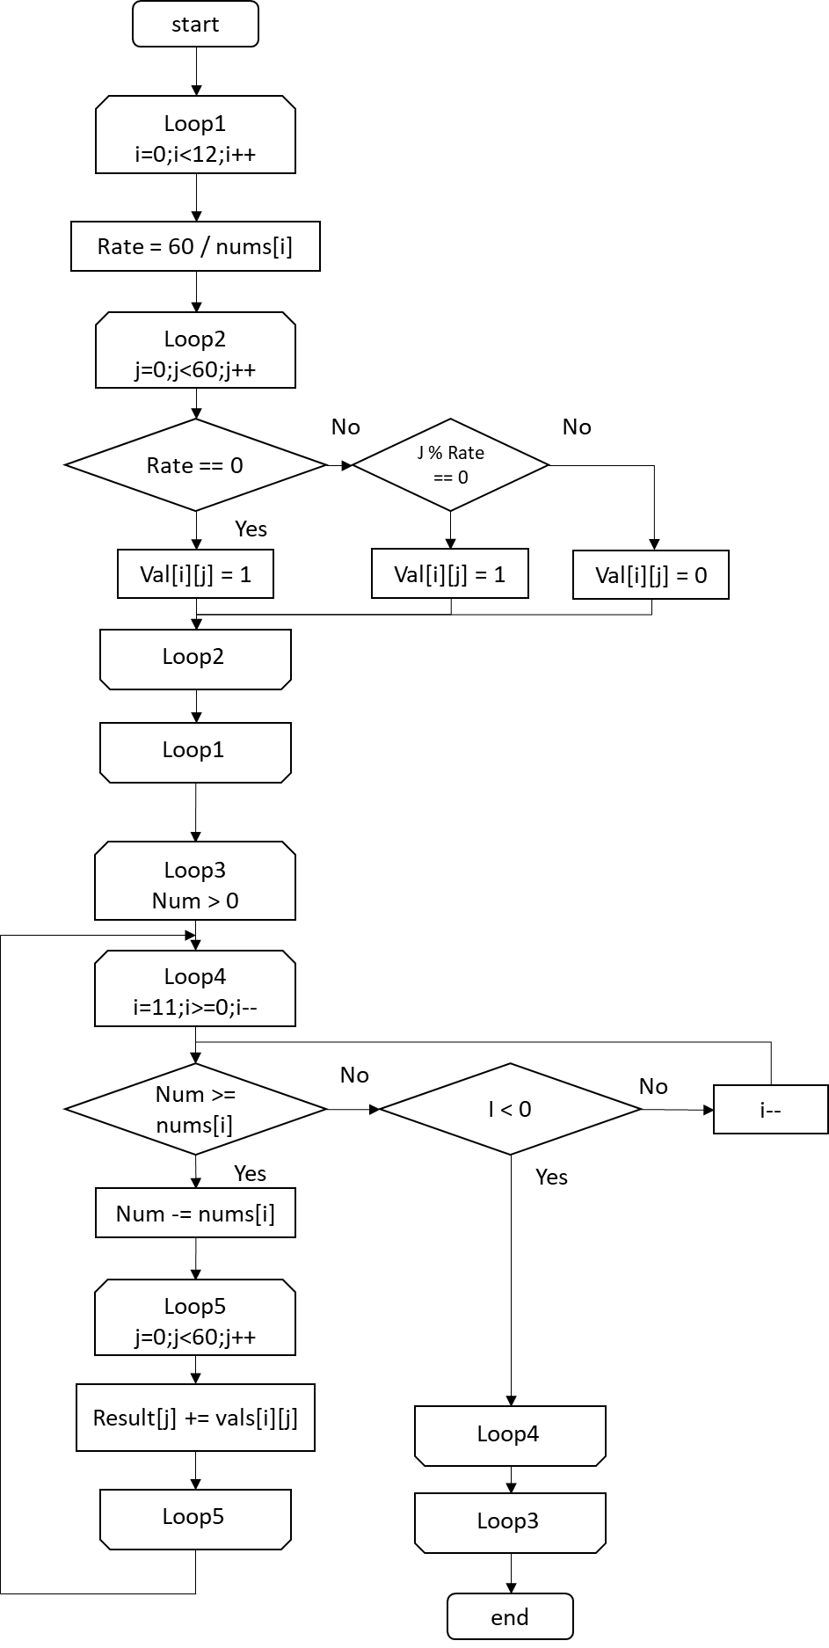
シミュレーション設計

Slide 38
シミュレーション設計

Slide 39

シミュレーション設計
松江駅構内で登校を行う学生を見守り対象とする．
見守り対象者でない松江駅利用者を非見守り対象者とする．
見守り対象者の動きはオープンデータを元にモデルを生成する．(後述)
非見守り対象者の動きはオープンデータから生成する．
見守り対象者
非見守り対象者

Slide 40
非対象者の人数の概算
ある人物が駅を通過するには最低でも二つのセンサを通る．
駅構内
inデータ
outデータ
駅を通過
オープンデータから約3400個のin/outデータが 確認できるので， 非対象者の人数を1700人と概算した．

Slide 41
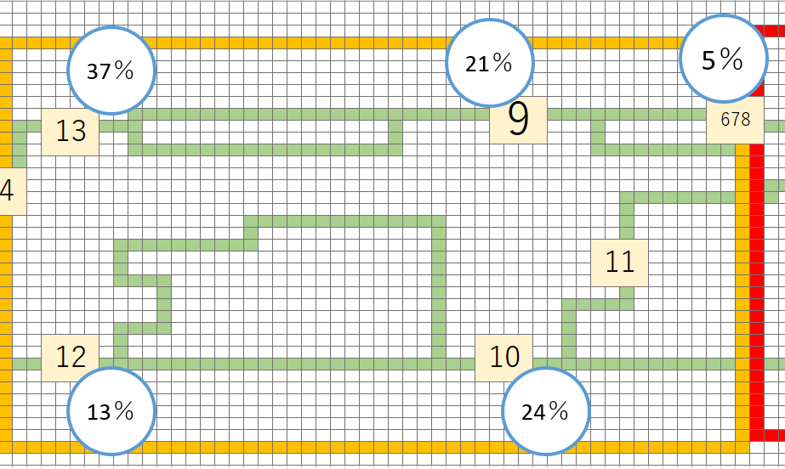
対象者の動き
対象者の動きを設定するにあたって， 駅構内への入口と駅構内からの出口を設定する．
入口は11番センサ(改札)で固定とした． 出口は駅郊外に接するセンサから確率で選ぶ．
改札

Slide 42
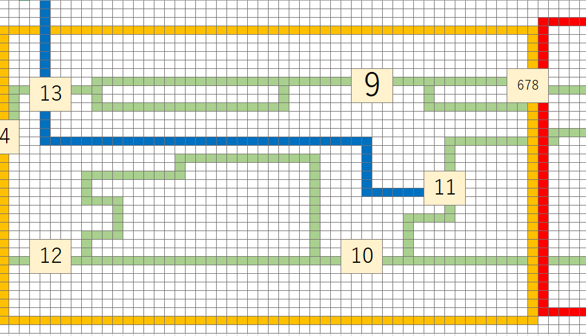
対象者の動き
対象者移動ルートの例．
出口が13番センサの時の対象者移動ルート

Slide 43
シミュレーション設計
ルータアクセス可能距離
対象者数 を変化させ、NPD流出比を算出した．

Slide 44
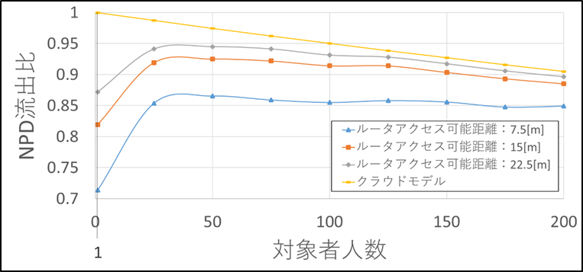
シミュレーション結果
NPD流出比が小さいほどプライバシ保護能力が高い． LPLCモデルはクラウドモデルよりプライバシ保護能力に
優れている
NPD：サービスには無関係なプライバシデータ

Slide 45
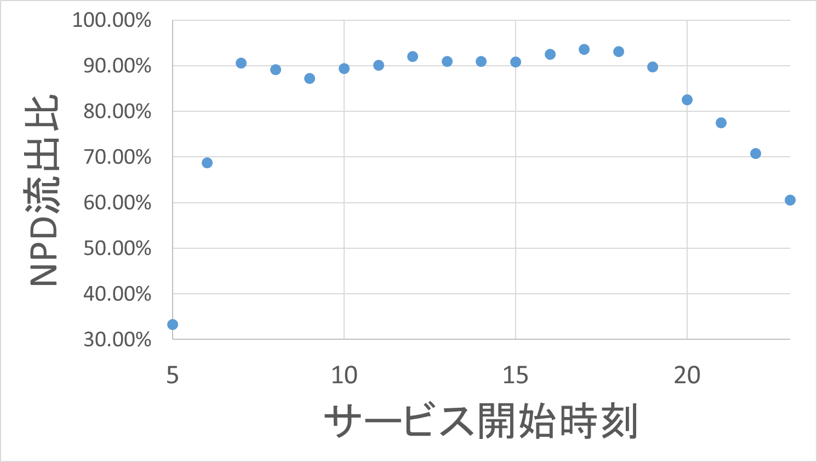
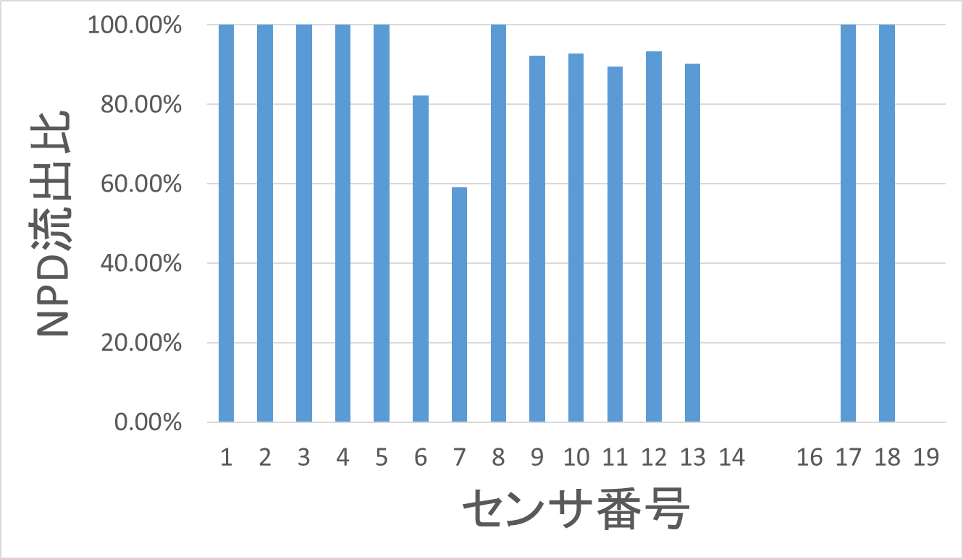
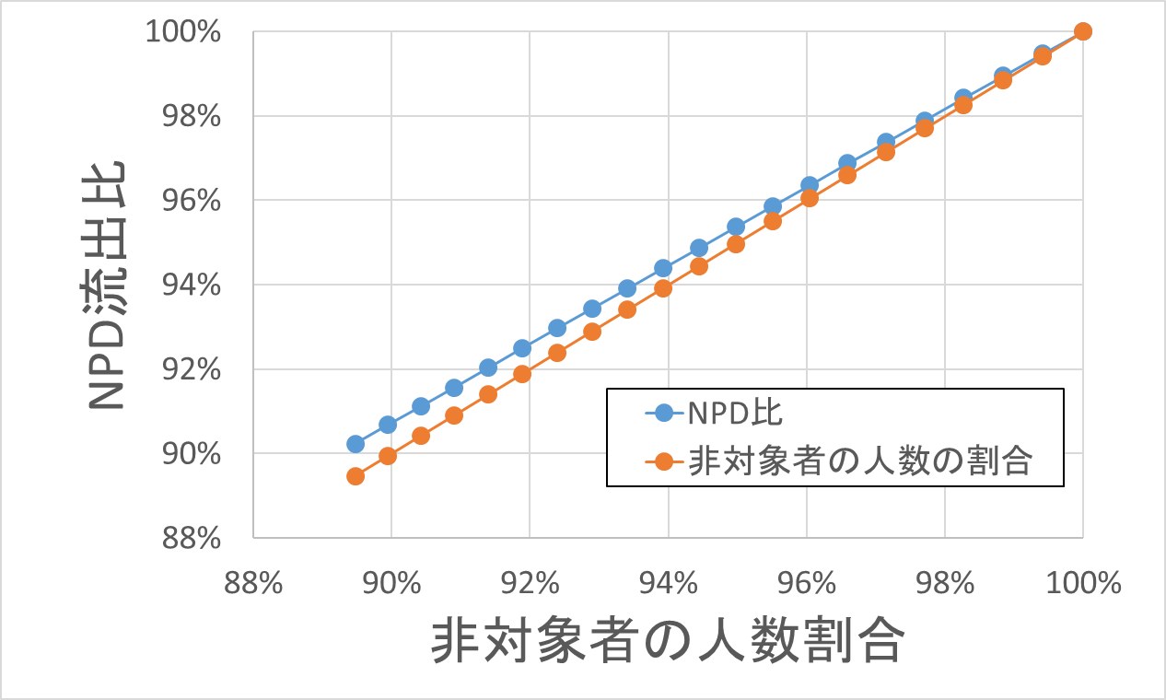
シミュレーション結果

Slide 46
まとめ
実測値(オープンデータ)を用いて，クラウドモデルとLPLCモデルのNPD流出比について分析した．
LPLCモデルのプライバシ保護能力はクラウドモデルよりも優れていた．
今後は多人数見守りでのNPD流出比の削減，LPLCモデルの実証実験を行う．
NPD：サービスには無関係なプライバシデータ

Slide 47
次にやること
LPLCモデルの実用化に向けた研究
実証実験
今のままだとNPD流出比削減率が微妙なので…
多人数を一つのLPLCノードで見守るとか
オープンデータを使って何かもう少し
データ数が結構多いので解析したら面白いかも
シミュレータ引継ぎ
LPLCシミュレータってのがあるので引継ぎやる
C++で書いてあるが如何でしょうか

Slide 48
ご清聴頂きありがとうございました

Slide 50
ユースケース定義
実測値(オープンデータ)を活かした 広域トラッキングサービスの一例として
駅構内登校者見守りサービス
をユースケースとして研究を行った．
以降のスライドでユースケースを具体的に設定をする．

Slide 51
ユースケース概要
サービスモデル
クラウド型のサービス
画像処理(顔認識) 見守り結果通知
センサ
1秒更新
カメラ
サービス有効範囲
松江駅構内
サービス稼働時間
2018年6月の平日，午前7時から8時

Slide 52
ユースケースにおけるプライバシデータ生成源
松江駅構内で登校を行う学生を見守り対象とする．
見守り対象者でない松江駅利用者を非見守り対象者とする．
見守り対象者の動きはオープンデータを元にモデルを生成する．(後述)
非見守り対象者の動きはオープンデータから生成する．
見守り対象者
非見守り対象者

Slide 53
サービスに無関係なプライバシデータの流出比
非対象者のプライバシデータはサービスに不要である．
サービスに無関係なプライバシデータの流出比を表現するために， 次の式のようにNPD流出比を定義した．
NPD : non-relation privacy data
非対象者のプライバシデータ
NPD流出比 ＝
対象者のプライバシデータ ＋ 非対象者のプライバシデータ
プライバシ保護 に優れる
NPD流出比が小さい

Slide 54
非対象者の動き
人流センサ群の情報(オープンデータ)を
非対象者の動きに変換する．
公開されているオープンデータの人流センサ位置
In/outの定義図
オープンデータは人流センサを用いており，19個のセンサ毎にinデータとoutデータが示されている．時刻は1分毎の更新である．

Slide 55
対象者の人数
鉄道利用者の内，学生の割合は全体の7％程度
最大で駅利用者全体の10％が学生(対象者)とする
対象者の最大人数
≒ 10 (%)
1700人 + 対象者の最大人数
上の式より，対象者の最大人数を200人と設定
(関東交通広告協議会，“交通広告調査レポート 2009，”鉄道利用者プロフィール，pp39)

Slide 57
考察
クラウドモデルよりもLPLCモデルの方がプライバシ保護能力に長けている
ルータアクセス可能距離がセンサ有効範囲より短いと見守りサービスとして不十分．しかし長すぎるとNPDセンシングの原因になる
対象者数が少ないときのLPLCモデルのプライバシ保護能力は特に優れている．
NPD：サービスには無関係なプライバシデータ

Slide 58
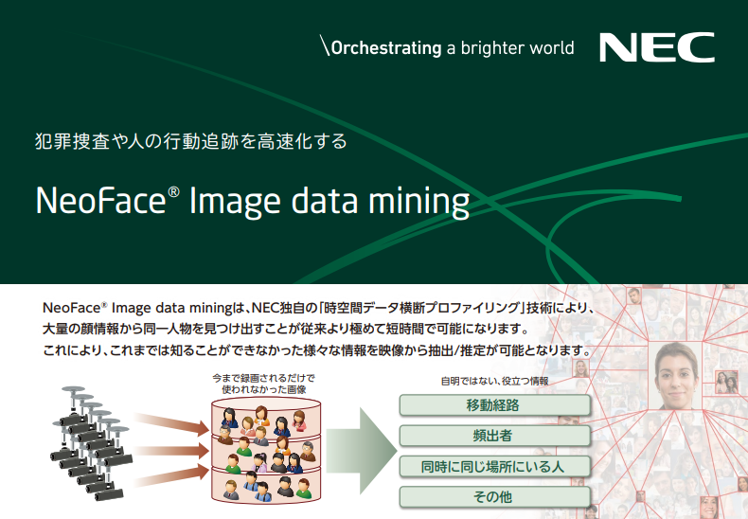
クラウドサービスの例
https://jpn.nec.com/physicalsecurity/images/NeoFace_Imagedatamining.pdf

Slide 59
センサ6，7，8のin/out定義
out
6
7
in
in
8
out
in

Slide 60
オープンIoTについて
クローズなIoT
オープンなIoT
サービス
サービス
A
サービス
B
サービス
C
サービス専用の
IoT機器
サービス問わず相互利用できるIoT機器
IoT機器の整備などを考えると相互利用できるように発展すると考えられる(坂村先生)

Slide 61
対象者を映さないセンサを除いたときに削減されるデータ
センサ 番号 | NPD量 | 対象者 データ量 | NPD 流出比
1 | 52 | 0 | 100.00％
2 | 52 | 0 | 100.00％
3 | 420 | 0 | 100.00％
4 | 43 | 0 | 100.00％
5 | 491 | 0 | 100.00％
6 | 23832 | 5146 | 82.24%
7 | 3732 | 2573 | 59.19%
8 | 17328 | 0 | 100.00%
9 | 93567 | 7921 | 92.20%
10 | 101864 | 7992 | 92.73%
11 | 297792 | 34599 | 89.59%
12 | 61536 | 4388 | 93.34%
13 | 180524 | 19416 | 90.29%
14 | 0 | 0 | 0.00%
15 | - | - | - %
16 | 0 | 0 | 0.00%
17 | 51 | 0 | 100.00%
18 | 48 | 0 | 100.00%
19 | 0 | 0 | 0.00%
全センサの 合計 | 781332 | 82035 | 90.50％
100％以外 センサ合計 | 762847 | 82035 | 90.29％
削減した データ | 18485 | 0 | 0.21％

Slide 62
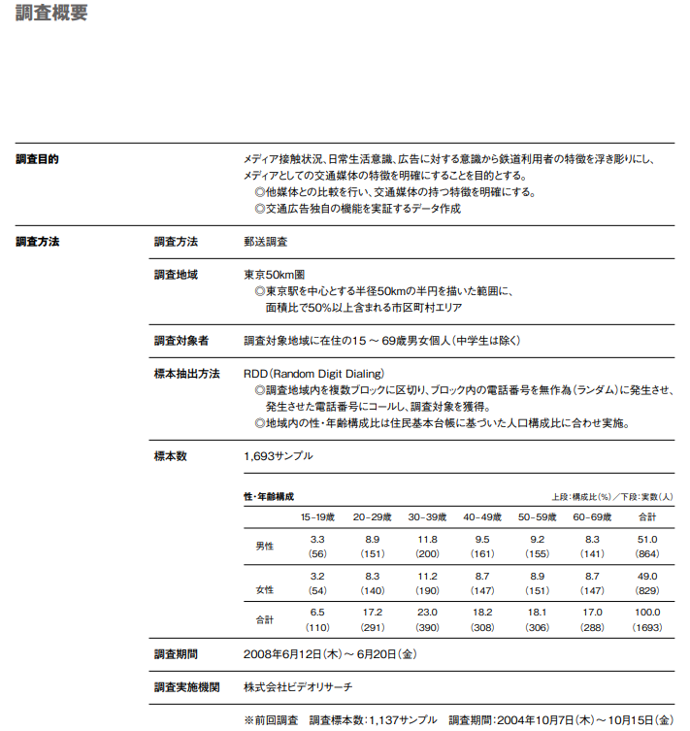
(関東交通広告協議会，“交通広告調査レポート 2009，”鉄道利用者プロフィール，pp39)

Slide 63
